Slide 1
#Section2 [실습진행] 시나리오 & 준비작업
(시나리오 설명, 테이블 생성, 데이터 입력 ..)
IT늦공 김부장

Slide 2
# 시나리오 머리말
PL/SQL 의 어떤 기능들을 설명하는 문서나 자료는 검색을 해보면 대부분 찾을 수 있습니다.
우리는 기능들을 아는 것에 그치지 않고 그 기능들을 어떤 상황에 사용할 것인가를 공부하고자 합니다.
Delare
IF
Record
When
Case
커서 For
Exception
But
return
Raise
How
Function
Procedure
SQL 커서
Package
….
….
IT늦공 김부장

Slide 3
# 시나리오 설명
메뉴
메뉴ID | 타입 | 메뉴명 | 가격 (기준금액) | 미성 년자
M001 | 커피 | 아메리카노 | 3000 | Y
M002 | 커피 | 카페라떼 | 4000 | Y
M003 | 커피 | 카푸치노 | 5000 | Y
M004 | 커피 | 헤이즐넛 | 6000 | Y
M005 | 맥주 | 생맥주 | 7000 | N
M006 | 맥주 | 흑맥주 | 8000 | N
커피/맥주 주문 시스템
Cart (장바구니)
고객정보
고객ID | 이름 | 나이 | 포인트
C001 | 홍길동1 | 17 | 0
C002 | 홍길동2 | 18 | 100
C003 | 홍길동3 | 19 | 2000
C004 | 홍길동4 | 20 | 0
C005 | 홍길동5 | 21 | 0
옵션가 추가 계산
포인트 적립
미성년자
맥주판매 금지
메뉴옵션
타입 | 옵션 | 금액
커피 | M | 500
커피 | L | 1000
커피 | ICE | 500
맥주 | 1000 | 5000
맥주 | 3000 | 10000
맥주 | 5000 | 30000
Order (주문)
IT늦공 김부장

Slide 4
# 테이블 생성 1
메뉴 테이블
CREATE TABLE MENU
(MNU_ID VARCHAR2(20) not null,
MNU_TYPE VARCHAR2(20) not null,
MNU_NM VARCHAR2(20) not null,
MNU_PRICE NUMBER(10) default 0 not null,
USE_YN CHAR(1) DEFAULT 'Y' not null,
REG_DAY DATE DEFAULT sysdate not null,
CONSTRAINT PK_MENU PRIMARY KEY (MNU_ID)
) ;
COMMENT ON COLUMN MENU.MNU_ID IS '메뉴ID';
COMMENT ON COLUMN MENU.MNU_TYPE IS ' 메뉴 타입:커피/맥주';
COMMENT ON COLUMN MENU.MNU_NM IS '메뉴 명칭';
COMMENT ON COLUMN MENU.MNU_PRICE IS '메뉴 가격';
COMMENT ON COLUMN MENU.USE_YN IS '사용유무';
COMMENT ON COLUMN MENU.REG_DAY IS '등록일자';
COMMENT ON TABLE MENU IS '메뉴 테이블';
고객정보
CREATE TABLE CST_INFO
(CST_ID VARCHAR2(20) not null,
NAME VARCHAR2(20) not null,
BIRTH NUMBER(8) not null,
MOBILE VARCHAR2(20) not null,
POINT NUMBER(10) default 0 not null,
REG_DAY DATE default sysdate,
CONSTRAINT PK_CST_INFO PRIMARY KEY (CST_ID)
) ;
COMMENT ON COLUMN CST_INFO.CST_ID IS '고객ID';
COMMENT ON COLUMN CST_INFO.NAME IS '고객명';
COMMENT ON COLUMN CST_INFO.BIRTH IS '출생년도';
COMMENT ON COLUMN CST_INFO.MOBILE IS '핸드폰번호';
COMMENT ON COLUMN CST_INFO.POINT IS '포인트적립';
COMMENT ON COLUMN CST_INFO.REG_DAY IS '등록일자';
COMMENT ON TABLE CST_INFO IS '고객정보 테이블';
메뉴 옵션
-- 메뉴 옵션 정보
CREATE TABLE MENU_OPT
(MNU_TYPE VARCHAR2(20) NOT NULL,
MNU_OPT VARCHAR2(20) NOT NULL,
OPT_PRICE NUMBER(10) NOT NULL,
REG_DAY DATE DEFAULT sysdate,
CONSTRAINT PK_MENU_OPT PRIMARY KEY (MNU_TYPE, MNU_OPT)
);
COMMENT ON COLUMN MENU_OPT.MNU_TYPE IS '메뉴 타입:커피/맥주';
COMMENT ON COLUMN MENU_OPT.MNU_OPT IS '옵션정보:Size(CC) , Ice';
COMMENT ON COLUMN MENU_OPT.OPT_PRICE IS '옵션가격';
COMMENT ON COLUMN MENU_OPT.REG_DAY IS '등록일자';
COMMENT ON TABLE MENU_OPT IS '메뉴 옵션 테이블 : 기본 메뉴금액에 옵션가를 추가';
IT늦공 김부장

Slide 5
# 테이블 생성 2
주문서
CREATE SEQUENCE sq_real_ord
INCREMENT BY 1
START WITH 1000000
MINVALUE 1
MAXVALUE 9999999
NOCYCLE
CACHE 20
NOORDER;
Cart (장바구니)
-- Cart (장바구니)
CREATE TABLE TMP_ORD
(CST_ID VARCHAR2(20) NOT NULL,
MNU_ID VARCHAR2(20) NOT NULL,
MNU_SIZE VARCHAR2(20) default 'N' NOT NULL,
MNU_ICE VARCHAR2(20) default 'N' NOT NULL,
QTY NUMBER(10) NOT NULL
CONSTRAINT qty_nozero CHECK(qty>0),
POINT_USE NUMBER(10) default 0 not null,
REG_DAY DATE DEFAULT sysdate,
CONSTRAINT PK_TMP_ORD PRIMARY KEY (CST_ID, MNU_ID)
) ;
COMMENT ON COLUMN TMP_ORD.CST_ID IS '고객ID : cst_info.cst_id';
COMMENT ON COLUMN TMP_ORD.MNU_ID IS '메뉴ID : menu.mnu_id';
COMMENT ON COLUMN TMP_ORD.MNU_SIZE IS '메뉴 size : menu_opt.mnu_opt';
COMMENT ON COLUMN TMP_ORD.MNU_ICE IS '메뉴 Ice : menu_opt.mnu_opt';
COMMENT ON COLUMN TMP_ORD.QTY IS '주문수량 , 0 보다 커야 함';
COMMENT ON COLUMN TMP_ORD.REG_DAY IS '등록일자';
COMMENT ON TABLE TMP_ORD IS 'Cart (장바구니) 테이블';
CREATE TABLE REAL_ORD
( ORD_NO NUMBER(10) DEFAULT SQ_REAL_ORD.NEXTVAL NOT NULL,
ORD_SEQ NUMBER(5) NOT NULL,
CST_ID VARCHAR2(20),
MNU_ID VARCHAR2(20),
MNU_SIZE VARCHAR2(20) DEFAULT 'N' NOT NULL ,
MNU_ICE VARCHAR2(20) DEFAULT 'N' NOT NULL ,
QTY NUMBER(10) NOT NULL ENABLE,
PRICE NUMBER(10),
TOTAL_PRICE NUMBER(10),
POINT_USE NUMBER(10,0) DEFAULT 0 NOT NULL ,
POINT_ADD NUMBER(10,0) DEFAULT 0 NOT NULL ,
REG_DAY DATE DEFAULT sysdate,
CONSTRAINT PK_REAL_ORD PRIMARY KEY (ORD_NO, ORD_SEQ)
) ;
COMMENT ON COLUMN REAL_ORD.ORD_SEQ IS '주문순차';
COMMENT ON COLUMN REAL_ORD.CST_ID IS '고객ID';
COMMENT ON COLUMN REAL_ORD.MNU_ID IS '메뉴ID';
COMMENT ON COLUMN REAL_ORD.MNU_SIZE IS '메뉴 size : menu_opt.mnu_opt';
COMMENT ON COLUMN REAL_ORD.MNU_ICE IS '메뉴 Ice : menu_opt.mnu_opt';
COMMENT ON COLUMN REAL_ORD.QTY IS '주문수량 , 0 보다 커야 함';
COMMENT ON COLUMN REAL_ORD.PRICE IS '단가';
COMMENT ON COLUMN REAL_ORD.TOTAL_PRICE IS '주문금액 : 수량 * 단가';
COMMENT ON COLUMN REAL_ORD.POINT_USE IS '포인트 : 사용포인트';
COMMENT ON COLUMN REAL_ORD.POINT_ADD IS '포인트 : 추가포인트';
COMMENT ON COLUMN REAL_ORD.REG_DAY IS '등록일자';
IT늦공 김부장

Slide 6
# 데이터 생성
고객정보
메뉴 테이블
Insert into CST_INFO (CST_ID,NAME,BIRTH,MOBILE,POINT,REG_DAY)
values ('C001','홍길동1',20080304,'010-0000-1111',100,sysdate);
Insert into CST_INFO (CST_ID,NAME,BIRTH,MOBILE,POINT,REG_DAY)
values ('C002','홍길동2',20000304,'010-0000-1112',0,sysdate);
Insert into CST_INFO (CST_ID,NAME,BIRTH,MOBILE,POINT,REG_DAY)
values ('C003','홍길동3',19950304,'010-0000-1113',5000,sysdate);
Insert into CST_INFO (CST_ID,NAME,BIRTH,MOBILE,POINT,REG_DAY)
values ('C004','홍길동4',19700304,'010-0000-1114',0,sysdate);
Insert into CST_INFO (CST_ID,NAME,BIRTH,MOBILE,POINT,REG_DAY)
values ('C005','홍길동5',19600304,'010-0000-1115',0,sysdate);
insert into menu(mnu_id, mnu_type, mnu_nm, mnu_price, use_yn, reg_day)
values ('M001','커피','아메리카노',3000,'Y',sysdate);
insert into menu(mnu_id, mnu_type, mnu_nm, mnu_price, use_yn, reg_day)
values ('M002','커피','카페라떼',4000,'Y',sysdate);
insert into menu(mnu_id, mnu_type, mnu_nm, mnu_price, use_yn, reg_day)
values ('M003','커피','카푸치노',4000,'Y',sysdate);
insert into menu(mnu_id, mnu_type, mnu_nm, mnu_price, use_yn, reg_day)
values ('M004','맥주','생맥주',5000,'Y',sysdate);
insert into menu(mnu_id, mnu_type, mnu_nm, mnu_price, use_yn, reg_day)
values ('M005','맥주','흑맥주',6000,'Y',sysdate);
메뉴 옵션
Cart (장바구니)
insert into menu_opt(mnu_type, mnu_opt, opt_price, reg_day)
values ('커피','M',500,sysdate);
insert into menu_opt(mnu_type, mnu_opt, opt_price, reg_day)
values ('커피','L',1000,sysdate);
insert into menu_opt(mnu_type, mnu_opt, opt_price, reg_day)
values ('커피','ICE',500,sysdate);
insert into menu_opt(mnu_type, mnu_opt, opt_price, reg_day)
values ('맥주','1000', 5000,sysdate);
insert into menu_opt(mnu_type, mnu_opt, opt_price, reg_day)
values ('맥주','3000', 10000,sysdate);
insert into menu_opt(mnu_type, mnu_opt, opt_price, reg_day)
values ('맥주','5000', 20000,sysdate);
insert into tmp_ord (cst_id, mnu_id, mnu_size, mnu_ice, qty, point_use, reg_day)
values ('C001','M001','M','N',2,0,sysdate);
insert into tmp_ord (cst_id, mnu_id, mnu_size, mnu_ice, qty, point_use, reg_day)
values ('C002','M002','L','ICE',3,0,sysdate);
insert into tmp_ord (cst_id, mnu_id, mnu_size, mnu_ice, qty, point_use, reg_day)
values ('C003','M004','3000','N',1,3000,sysdate);
IT늦공 김부장

Slide 7
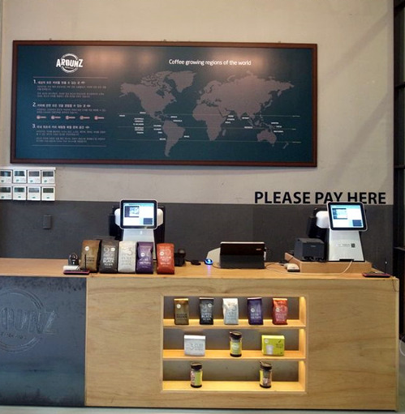
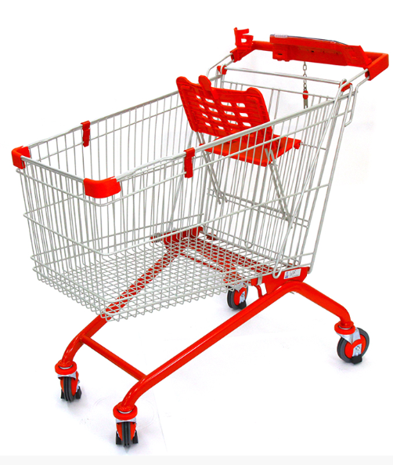
# 주문서 생성에 대한 고민 (w/Application)
Application (Java, php..) 작업 시 클래스를 통해 각 단위 별 체크 로직을 만들어 주문하도록 한다.
주문목록 확인
옵션체크 (사이즈,아이스)
주류 - 미성년자불가
포인트 체크 / 추가
IT늦공 김부장

Slide 8
# 주문서 생성에 대한 고민 (w/DBMS)
대량주문 또는 정기적인 주문에 대한 필요성이 있을 경우 Application 에서 동일한 작업을 할 수 있지만, PL/SQL 을 미리 만들어 놓고 운영하면 여러 가지 이점이 생깁니다.
PL/SQL
주문목록 확인
옵션체크 (사이즈,아이스)
주류 - 미성년자불가
포인트 체크 / 추가
IT늦공 김부장

Slide 9
# 주문서 생성에 대한 고민 (Application vs PL/SQL)
Application
Java, php..
PL/SQL
VS
어떤 선택이 좋다는 선택의 문제가 아닌
필요에 따른 선택이 필요
IT늦공 김부장

